Slide 1
Городского поселения «Город Таруса» на 2023 год и на плановый период 2024 и 2025 годов
Решение Городской Думы № 42 от «27» декабря 2022 г.
Таруса
2023 год

Slide 2
Визитная карточка
Разработчиком презентации «Бюджет для граждан» является финансово- экономический отдел администрации муниципального образования городское поселение «Город Таруса»
Основные задачи
финансово- экономического
отдела
Составление проекта бюджета на финансовый
год
Организация исполнения бюджета
Осуществление контроля за исполнением
бюджета
Начальник отдела | Давыдова Ольга Ивановна
Адрес | 249100, Калужская область, г. Таруса, ул. Р. Люксембург, д. 18
Телефон (факс) | (48435) 2-57-58 ; (48435) 2- 51 -73
Режим работы | С 8-00 до 17-15
Перерыв на обед | с 13-00 до 14-00
Выходные дни | Суббота, воскресенье

Slide 3
Предисловие
«Бюджет для граждан» познакомит Вас с положениями основного финансового документа – бюджетом городского поселения «Город Таруса» на текущий год и плановый период 2024 и 2025 гг. Представленная информация предназначена для широкого круга пользователей и будет интересна и полезна как
студентам, педагогам, врачам, молодым семьям, так и гражданским служащим, пенсионерам и другим категориям населения, так как рассматриваемые в брошюре вопросы затрагивают каждого жителя города Тарусы . Мы постарались в доступной и понятной форме для граждан, показать основные показатели бюджета. «Бюджет для граждан» нацелен на получение обратной связи от граждан, которым интересны
современные проблемы муниципальных финансов в городе Тарусе и Российской Федерации.
Граждане – и как налогоплательщики, и как потребители общественных благ – должны быть уверены в том, что передаваемые ими в распоряжение государства средства используются
прозрачно и эффективно, приносят конкретные результаты как для общества в целом, так и для каждой семьи, для каждого человека в отдельности.

Slide 4
Что такое Бюджет? - Это план доходов и расходов
Каждый житель города является участником формирования этого плана с одной стороны как налогоплательщик, наполняя доходы бюджета, с другой – он получает часть расходов как потребитель общественных услуг. Государство расходует
поступившие доходы для выполнения своих функций и предоставление общественных (государственных) услуг: образование, культура, спорт, социальное обеспечение,
поддержка экономики, гарантии безопасности и правопорядка, защита общественных интересов, гражданских прав и свобод и др.
Граждане – как налогоплательщики
и как потребители муниципальных услуг
– должны быть уверены в том,
что передаваемые ими в распоряжение государства средства используются
прозрачно и эффективно, приносят
конкретные результаты, как для общества в целом, так и для каждой семьи,
для каждого человека.

Slide 5
Гражданин и его участие в бюджетном процессе
Как
Возможности влияния
гражданина на состав бюджета
налогоплательщик
Помогает формировать доходную часть
бюджета (налог на доходы физических лиц, налог на имущество физических лиц,
транспортный налог и другие)
Как получатель развитой инфраструктуры и
комфортного проживания
Публичные слушания по проекту
бюджета на очередной финансовый год
1
Публичные слушания об исполнении бюджета за год городского поселения
«Город Таруса»
2
Благоустройство города, ремонт наружных сетей теплоснабжения, ХВС, водоотведение, организация праздников

Slide 6
Основные понятия
Бюджет
Доходы
Расходы
(от старонормандского bougette — кошель, сумка, кожаный мешок) —
форма
образования и расходования
денежных средств, предназначенных для
финансового обеспечения задач и функций
государства
и органов местного
самоуправления
выплачиваемые из бюджета денежные средства (социальные выплаты населению, содержание муниципальных
учреждений (образование, культура и другие),
жилищно-коммунальное хозяйство, благоустройство и др.)
поступающие в бюджет денежные средства (налоги юридических и физических лиц, штрафы,
административные платежи и сборы, финансовая помощь)
Сбалансированность бюджета по доходам и расходам — основополагающее требование, предъявляемое к органам, составляющим
и утверждающим бюджет

Slide 7
Основные понятия
Межбюджетные трансферты (безвозмездные поступления) – это денежные средства, направляемые из одного уровня бюджетной системы в другой
Формы межбюджетных
трансфертов
Дотации – межбюджетные трансферты, предоставляемые на безвозмездной и безвозвратной основе без установления направлений и (или) условий их использования
Субсидии - бюджетные средства, предоставляемые бюджету другого уровня бюджетной системы РФ, в целях софинансирования расходных обязательств, возникающих при выполнении полномочий органов местного
самоуправления
по вопросам местного значения

Slide 8
Основные понятия
Вид межбюджетных трансфертов
Определение
Аналогия в
семейном бюджете
Дотации (от лат. « Dotation») – дар,
пожертвование
Предоставляются без определения конкретной цели их использования
Вы даете своему ребенку карманные деньги
Субсидии
(от лат.
«Subsidium» -
поддержка)
Предоставляются на условиях долевого софинансирования расходов других бюджетов
Вы «добавляете» деньги для того, чтобы ребенок купил себе новый телефон
(а остальные деньги он
накопил сам)

Slide 9
Основные понятия
Доходы – Расходы = Дефицит (Профицит)
Дефицит бюджета - превышение расходов бюджета над его доходами.
Профицит бюджета - превышение доходов бюджета над его расходами.
Расходы Доходы
Доходы
Расходы
Дефицит
(расходы больше доходов)
Профицит
(доходы больше расходов)
При превышении расходов над доходами принимается решение об источниках покрытия дефицита (например, использовать имеющиеся накопления, остатки, взять в долг).
При превышении доходов над расходами принимается решение, как их использовать (например, накапливать резервы, остатки, погашать долг).

Slide 10
Основные показатели прогноза социально-экономического развития
ПРОГНОЗ ОСНОВНЫХ ПОКАЗАТЕЛЕЙ
социально-экономического развития ГП «Город Таруса» на 2023-2025годы
ПОКАЗАТЕЛИ | Ед. измер. | 2021 Факт. | 2022 Оценка | 2023 прогноз | 2024 прогноз | 2025 прогноз
Основные экономические показатели
Объем отгруженной промышленной продукции | Тыс.руб. | 1 232 717 | 1 046 809 | 1 082 006 | 1 082 105 | 1 082 426
Рост | % | 132,1 | 84,9 | 103,4 | 100,0 | 100,0
Строительство ( объем работ) | Тыс.руб. | 180 945 | 188 002 | 198 342 | 204 292 | 224 517
Рост | % | 118,0 | 103,9 | 105,5 | 103,0 | 109,9
Инвестиции в основной капитал | Тыс.руб. | 274 449 | 218 736 | 218 955 | 222 458 | 226 017
Рост | % | 91,4 | 79,7 | 100,1 | 101,6 | 101,6
Финансы
Прибыль прибыльных организаций | Млн.руб | 110,2 | 115,8 | 121,5 | 128,9 | 136,0
Фонд оплаты труда, всего | Тыс.руб. | 708 570,44 | 740 136,8 | 800 780,0 | 872 086,0 | 958 396,9
Средняя заработная плата одного работн. | Руб. | 34 919 | 36 735 | 39 674 | 43 284 | 47 483
Трудовые ресурсы
Численность населения на конец года | Чел. | 9194 | 9181 | 9190 | 9245 | 9291
в том числе дети до 18 лет | Чел. | 1867 | 1830 | 1811 | 1807 | 1789
Численность работающих в экономике в среднегодовом исчислении | Чел. | 1691 | 1679 | 1682 | 1679 | 1682
Остаточная стоимость основных фондов кр. и ср.предприятий( на конец года) | Млн.руб. | 286,3 | 292,0 | 298,7 | 310,6 | 326,2

Slide 11
Бюджетном послании Президента Российской Федерации
Прогнозе социально- экономического развития городского поселения
Основных направлениях бюджетной и налоговой политики
Муниципальных программах городского поселения
Бюджет муниципального образования городское поселение «Город Таруса» на 2023
год и на плановый период 2024 и 2025 годов сформирован в программном
формате.
На 01.01.2023 года в городе реализуется 9 муниципальных программ.

Slide 12
Проект Решения Городской Думы «О бюджете городского поселения «Город Таруса» на 2023 год и на плановый период 2024 и 2025 годов» подготовлен в соответствии с требованиями
федерального и областного бюджетного и налогового законодательства.
Формирование бюджетных проектировок осуществлялось в соответствии с основными направлениями бюджетной и налоговой политики городского поселения «Город Таруса» на 2023 год и на плановый период 2024 и 2025 годов и основано на Прогнозе социально- экономического развития городского поселения «Город Таруса» на 2023 год и на плановый период 2024 и 2025 годов.
Проект бюджета городского поселения
на 2023-2025 годы направлен на
создание необходимых условий для решения поставленных задач по сохранению
устойчивости бюджетной системы
ГП «Город Таруса» и безусловного исполнения
принятых расходных обязательств, повышению эффективности и результативности
бюджетных расходов.

Slide 13
обеспечение сбалансированности и финансовой устойчивости бюджетной
системы городского поселения при безусловном исполнении всех принятых на
себя обязательств
обеспечение «увязки» бюджетных расходов с конкретными результатами в рамках муниципальных программ
проведение работы по привлечению средств из вышестоящих бюджетов
путем участия в областных программах на условиях софинансирования
эффективное управление и распоряжение муниципальной
собственностью
повышение открытости и прозрачности управления общественными финансами

Slide 14
Период | Доходы Бюджета (тыс.руб.) | Расходы Бюджета (тыс.руб.) | Профицит (- дефицит) бюджета
2023 2024 2025 | 164 166,2 94 773,5 92 559,7 | 168 653,5 94 791,5 92 483,6 | -4 487,3 -18,1 76,1

Slide 15
Безвозмездные поступления
Налоговые доходы
Неналоговые доходы
- Налог на доходы физических лиц
Акцизы на дизельное топливо, моторные
масла для дизельных и (или) карбюраторных (инжекторных)
двигателей, на прямогонный бензин
Налог, взимаемый в связи с применением упрощённой системы
налогообложения
Налог на имущество физических лиц
- Земельный налог
-Доходы от сдачи в аренду имущества
-Доходы, получаемые в виде арендной платы за земельные участки
-Доходы от продажи земельных участков
-Доходы получаемые от продажи материальных и нематериальных активов
-Штрафы, санкции, возмещение ущерба
Дотации,субсидии, межбюджетные
трансферы из других уровней бюджета,
безвозмездные поступления от физических и
юридических лиц

Slide 16
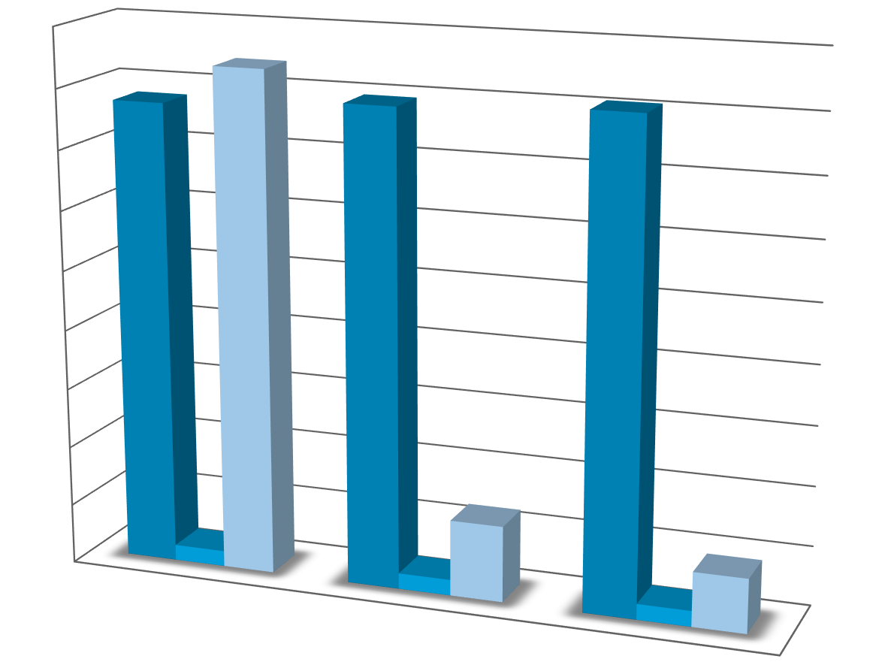
Структура доходов бюджета городского поселения «Город Таруса» в 2023-2025 годах
90000
80000
70000
60000
50000
40000
30000
20000
10000
0
84016.9
77544.5
79370.9
80782.5
налоговые
неналоговые
безвозмездные поступления
12752.5
2604.9
2650
9127.3
2650
2023
2024
2025

Slide 17
Наименование доходов | 2023 | 2024 | 2025
Налоговые доходы | 77 544,5 | 79 370,9 | 80 782,5
Налог на прибыль | 17 520,0 | 18 220,8 | 18 949,6
Налоги на товары(работы, услуги), реализуемые на территории РФ | 2 715,0 | 2 764,2 | 2 958,9
Налоги на совокупный доход | 32 000,5 | 32 480,0 | 32 968,0
Налоги на имущество | 25 309,0 | 25 906,0 | 25 906,0

Slide 18
Наименование доходов | 2023 | 2024 | 2025
Доходы от использования имущества, находящегося в государственной и муниципальной собственности | 1 454,9 | 1 500,0 | 1 500,0
Доходы от продажи материальных и нематериальных активов | 1 000,0 | 1 000,0 | 1 000,0
Штрафы, санкции, возмещение ущерба | 150,0 | 150,0 | 150,0

Slide 19
80000
70000
60000
50000
40000
30000
20000
10000
0
70000
2023
2024
2025
_{9465.5} 8201.1
4551.4 4551.4 4551.4
4575.8
Дотации
Субсидии
межбюджетные трансферты
Наименование доходов | 2023 | 2024 | 2025
Дотации бюджетам поселений на выравнивание бюджетной обеспеченности | 4329,7 | 4329,7 | 4329,7
Субсидии бюджетам субъектов РФ и муниципальных образований | 9860,6 | 7029,8 | 7625,7
Межбюджетные трансферты, передаваемые бюджетам субъектов Российской Федерации | 70000,0 | 0,0 | 0,0

Slide 20
2023 | 2024 | 2025
15 101,4 | 15 496,6 | 15 649,0
5 317,8 | 5 104,4 | 5 149,4
15 598,0 | 8 388,9 | 10 452,5
4 007,8 | 2 000,0 | 2 000,0
Общегосударственные вопросы
Национальная безопасность и правоохранительная деятельность
Национальная экономика
Культура и кинематография

Slide 21
Расходы бюджета городского поселения по разделам
бюджетной классификации расходов на 2023 – 2025 гг, тыс. руб.
2023 | 2024 | 2025
122 248,4 | 57 189,9 | 52 700,0
5 930,0 | 6 211,7 | 6 132,7
450,0 | 400,0 | 400,0
Жилищно-коммунальное хозяйство
Социальная
политика
Физическая культура и спорт

Slide 22
Общегосударственные расходы
Расходы по разделу общегосударственные расходы предусмотрены на 2023 год в размере – 15 101,4 тыс. руб., на 2024 год
– 15 496,6 тыс. руб., на 2025 год – 15 649,0 тыс. руб.
Планируется направить расходы на обеспечение деятельности и содержание администрации ГП «Город Таруса», на
содержание и эффективное использование муниципального имущества , на формирование резервного фонда, на целевую подготовку специалистов бюджетной сферы, на реализацию прочих мероприятий органов местного самоуправления.
Подраздел | 2023 г | 2024 г | 2025 г
Функционирование Правительства Российской Федерации высших исполнительных органов государственной власти субъектов РФ , местных администраций | 14 863,5 | 15 258,7 | 15 411,1
Содержание архивных фондов | 37,9 | 37,9 | 37,9
Резервный фонд | 200,0 | 200,0 | 200,0

Slide 23
Национальная экономика
Подраздел | 2023 | 2024 | 2025
Транспорт | 367,9 | 368,9 | 367,9
Дорожное хозяйство (дорожные фонды) | 6 993,2 | 7 170,0 | 8 470,0
Другие вопросы в области национальной экономики | 8 236,9 | 850,0 | 1 614,6
Итого: | 15 598,0 | 8 388,9 | 10 452,5

Slide 24
Национальная безопасность и правоохранительная
деятельность
Подраздел | 2023 | 2024 | 2025
Защита населения и территории от чрезвычайных ситуаций природного и техногенного характера, пожарная безопасность | 5 317,8 | 5 104,4 | 5 149,4
Физическая культура и спорт
Подраздел | 2023 | 2024 | 2025
Физическая культура | 450,0 | 400,0 | 400,0

Slide 25
Жилищно-коммунальное хозяйство
Подраздел | 2023 | 2024 | 2025
Жилищное хозяйство | 2 516,0 | 1 150,0 | 1 150,0
Коммунальное хозяйство | 2 300,0 | 3 000,0 | 3 000,0
Благоустройство | 117 432,4 | 53 039,9 | 48 550,0
Итого: | 122 248,4 | 57 189,9 | 36 456,7

Slide 26
Расходы бюджета
Социальная политика
Расходы по разделу социальная политика предусмотрены на 2023 год в размере 5 930,0 тыс. руб., на 2024 год –
6 211,7 тыс. руб., на 2025 год – 6 132,7 тыс. руб. Планируется направить бюджетные ассигнования в том числе:
– социальное обеспечение населения по подпрограмме «Обеспечение жильем молодых семей» в 2023 году в сумме 5 285,0, в 2024 году- 5 566,7, в 2025 году- 5 487,7
- на выплату пенсий в сумме 645,0 тыс.руб в 2023-2025гг ежегодно.
Подраздел | 2023 | 2024 | 2025
Социальное обеспечение населения | 645,0 | 645,0 | 645,0
Охрана семьи и детства | 5 285,0 | 5 566,7 | 5 487,7

Slide 27
Культура и кинематография
Расходы по разделу культура и кинематография предусмотрены на 2023 год в размере 4 007,8тыс. руб., на 2024 год
– 2 000,0тыс. руб., на 2025 год – 2 000,0 тыс. руб. Средства планируется направить на создание условий для организации досуга и обеспечения жителей поселения услугами организации культуры, проведение городских и праздничных мероприятий, организацию праздничных концертов.
Подраздел | 2023 г | 2024 г | 2025 г
Культура | 4 007,8 | 2 000,0 | 2 000,0

Slide 28
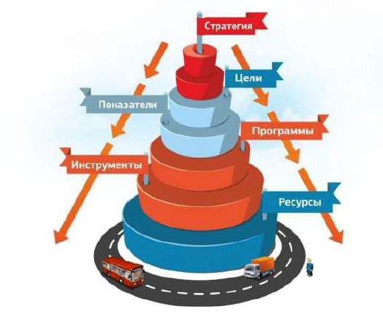
Цель
Задачи
Показатели
эффективности
Преимуществом программного бюджета является распределение расходов не по ведомственному принципу, а по программам. Муниципальная программа имеет цель, задачи и показатели эффективности, которые отражают степень их достижения (решения), то есть действия и бюджетные средства направлены на достижение заданного результата.
При этом значение показателей является индикатором по данному направлению деятельности и сигнализирует о плохом или хорошем результате, необходимости принятия новых решений.

Slide 29
№ | Наименование программ | 2023 | 2024 | 2025
1. | Муниципальная программа «Совершенствование организации» по решению общегосударственных вопросов и создание условий муниципальной службы в городском поселении «Город Таруса» на 2023-2025 годы | 20 474,8 | 18 750,5 | 18 947,9
2. | Муниципальная программа «Развитие автомобильных дорог городского поселения «Город Таруса» на 2021-2025 годы | 6 993,2 | 7 170,0 | 8 470,0
3. | Муниципальная программа «Осуществление мероприятий, связанных с разработкой землеустроительной документации по описанию границ территориальных зон ГП «Город Таруса» | 629,0 | 0,0 | 764,6
4. | Муниципальная программа «Обеспечение доступным, комфортным жильем, коммунальными услугами и благоустройством населения ГП «Город Таруса» на 2022-2026 годы | 115 889,6 | 49 116,7 | 49 037,7

Slide 30
№ | Наименование программ | 2023 | 2024 | 2025
5. | Муниципальная программа «Энергоэффективность в городском поселении «Город Таруса » на 2022-2026 годы | 10 861,4 | 9 000,0 | 9 000,0
6. | Муниципальная программа «Развитие культуры на территории городского поселения «Город Таруса» на 2023-2025 годы | 4 007,8 | 2 000,0 | 2 000,0
7. | Муниципальная программа «Развитие физической культуры и спорта на территории городского поселения «Город Таруса» на 2023-2025 годы | 450,0 | 400,0 | 400,0
8. | Муниципальная программа «Формирование современной городской среды в городском поселении «Город Таруса» на 2019-2024гг. | 5 184,4 | 4 489,9 | 0,00
9. | Муниципальная программа «Переселение граждан из аварийного жилищного фонда на территории городского поселения «Город Таруса» на 2019-2025гг. | 300,0 | 0,0 | 0,0

Slide 31
Наименование передаваемого полномочия | 2023 | 2024 | 2025
Формирование архивных фондов поселения | 37 868 | 37 868 | 37 868
Создание условий для предоставления транспортных услуг населению и организации транспортного обслуживания населения в границах поселения | 367 920 | 368 928 | 367 920
Организация и осуществление мероприятий по территориальной обороне и гражданской обороне, защите населения и территории поселения от чрезвычайных ситуаций | 3 026 335 | 3 026 335 | 3 026 335
Участие в предупреждении и ликвидации последствий от чрезвычайных ситуаций в границах поселения | 431 250 | 431 250 | 431 250
Итого: | 3 863 373 | 3 864 381 | 3 863 373

Slide 32
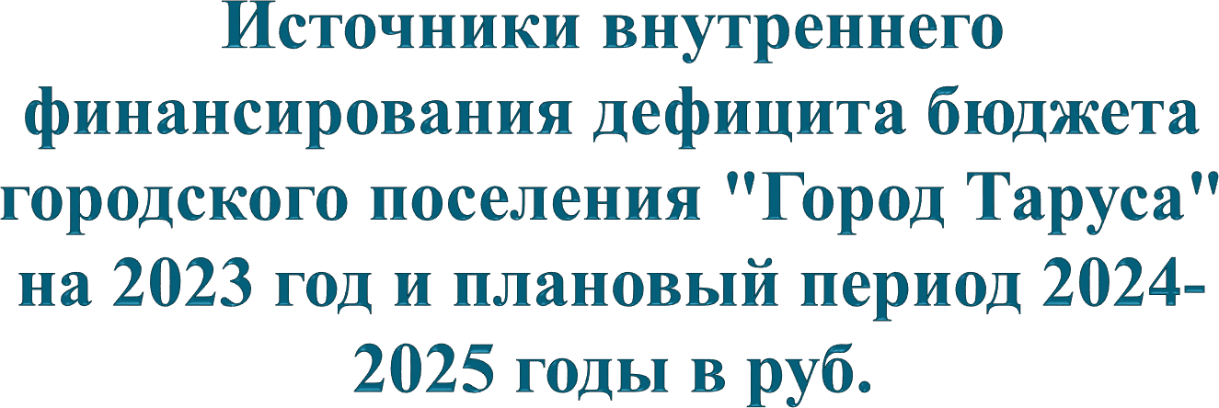
Наименование | 2023 | 2024 | 2025
Получение кредитов от кредитных организаций бюджетами поселений в валюте Российской Федерации | 0 | 0 | 0
Погашение бюджетами муниципальных районов кредитов от кредитных организаций в валюте Российской Федерации | 0 | 0 | 0
Получение кредитов от других бюджетов бюджетной системы Российской Федерации бюджетами поселений в валюте Российской Федерации | 0 | 0 | 0
Погашение бюджетами поселений кредитов от других бюджетов системы Российской Федерации в валюте | 0 | 0 | 0
Изменение остатков средств на счетах по учету средств бюджетов | - 4 487 252 | -18 059 | 76 139
Итого источники внутреннего финансирования дефицита бюджета | - 4 487 252 | -18 059 | 76 139

Slide 33
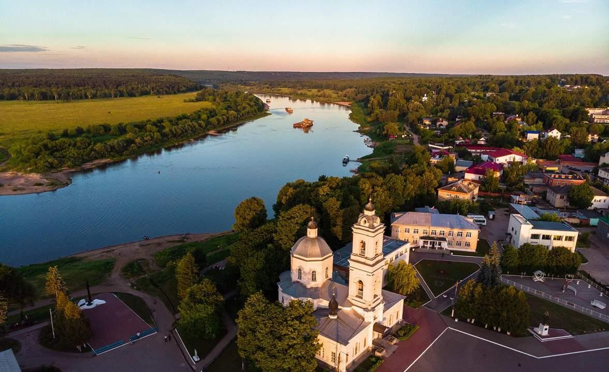
Спасибо за внимание!

